Slide 1
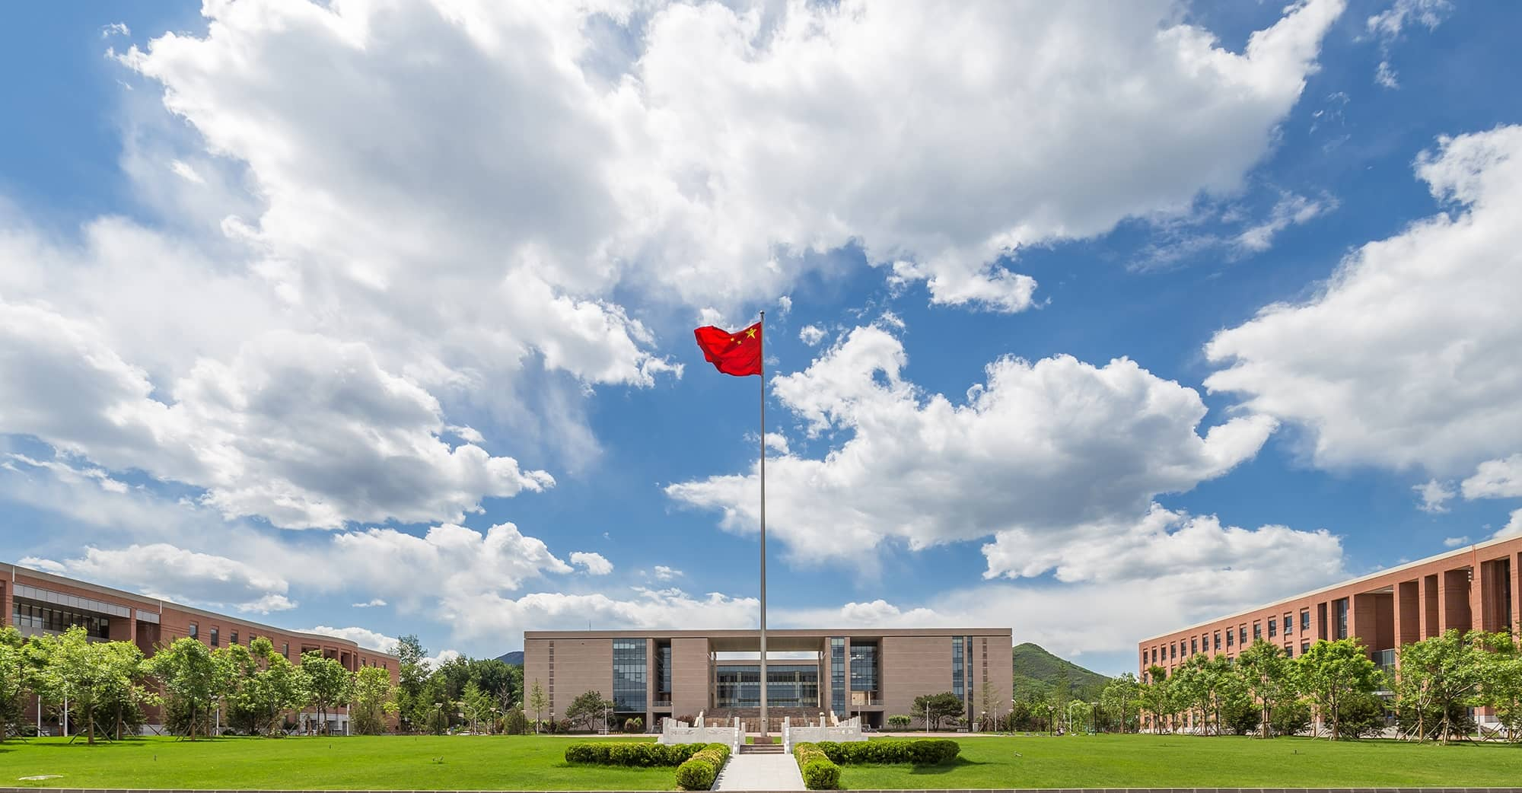

套取和占用科研经费法律责任及相关案例分析
蔡榕 张钰灿 2021.10.15
Notes:
照片为学生拍摄的礼堂

Slide 2
套取和占用
套取：以非法手段获取物资、外汇等。
占用：占有并使用。
常见的套取和占用科研经费的方式：
虚开发票、虚构合同、虚报支出（虚报劳务费、专家咨询费）、虚设和侵吞科研设备、直接挪用，其中，以虚开发票最为常见，且多种套取科研经费的手段在科研经费贪腐案例中常有交叉使用。

Slide 3
科研经费的来源：
纵向课题：国家财政
横向课题：企业
科研经费的管理方式：
纵向课题：按预算拨付、按预算列支
横向课题：按合同拨付、实际列支
纵向科研项目的获取途径：
国家有关部门发布课题指南→科研人员提出项目申请→国家有关部门组织评审→国家有关部门对拟资助项目及资助经费数额审批决定→对决定予以资助的，国家有关部门予以公布，并书面通知申请人及责任单位→国家有关部门、项目负责人（或课题主持人）以及其所在的科研机构（或高校）订立三方协议或合同书→国家有关部门拨款至项目负责人（或课题主持人）所在的科研机构（或高校项目负责人（或课题主持人）组织开展课题研究→课题完成后，项目负责人（或课题主持人）提交最终研究成果和项目结项申请→国家有关部门对成果进行鉴定、审核、验收→拨付预留经费
科研经费

Slide 4
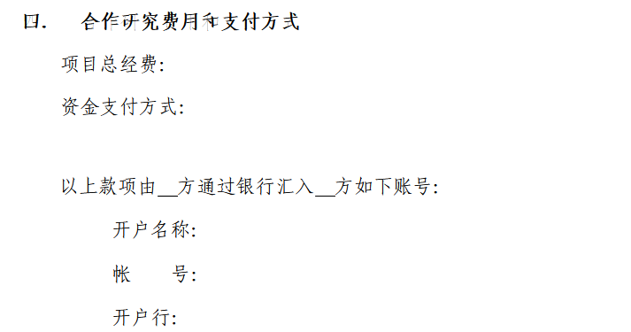
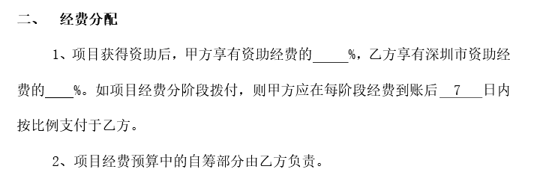
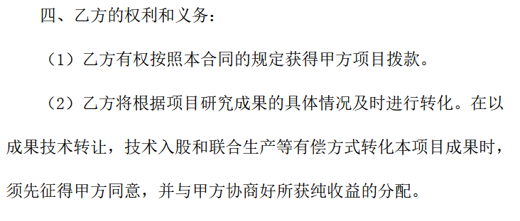
法律责任
民事责任：签订的三方协议、合同书中规定了有关“经费”的条款→违约责任

Slide 5
法律责任
“行政责任”
《关于改进加强中央财政科技项目和资金管理的若干意见》
加强科研项目和资金监管
（二十三）加大对违规行为的惩处力度。建立完善覆盖项目决策、管理、实施主体的逐级考核问责机制。有关部门要加强科研项目和资金监管工作，严肃处理违规行为，按规定采取通报批评、暂停项目拨款、终止项目执行、追回已拨项目资金、取消项目承担者一定期限内项目申报资格等措施，涉及违法的移交司法机关处理，并将有关结果向社会公开。建立责任倒查制度，针对出现的问题倒查项目主管部门相关人员的履职尽责和廉洁自律情况，经查实存在问题的依法依规严肃处理。

Slide 6
《国家重点研发计划资金管理办法》第四十三条 存在下列行为之一的，不得通过财务验收：
编报虚假预算，套取国家财政资金；
未对重点研发计划资金进行单独核算；
截留、挤占、挪用重点研发计划资金；
违反规定转拨、转移重点研发计划资金；
提供虚假财务会计资料；
未按规定执行和调剂预算；
虚假承诺其他来源的资金；
资金管理使用存在违规问题拒不整改；
其他违反国家财经纪律的行为。
第四十四条 未通过财务验收或整改后通过财务验收的课题，或承担单位信用评价差的，结余资金由专业机构收回，统筹用于重点专项后续支出。
法律责任

Slide 7
法律责任
《国家社会科学基金项目经费管理办法》
第18条 项目一经批准，不得无故中止。对无故不完成研究任务者，全国社科规划办停止拨款，并追回已拨经费；对因故中止研究者（指项目负责人因出国、生病、死亡或其它原因不能继续研究的），全国社科规划办停止拨款，并追回已拨经费的剩余部分；对因严重违反财务制度或其他原因而被撤销项目的，追回已拨经费。
项目负责人所在单位必须协助追回相关经费，并退还全国社科规划办。如无正当理由，接到通知后超过三个月仍未追回，全国社科规划办将视情况对该单位做出相应的处理。

Slide 8
法律责任
刑事责任
贪污罪？
是否可以认定为贪污罪：
支持学者：徐岱、高铭暄
反对学者：孙万怀、肖中华、姜涛

Slide 9
贪污罪的构成要件
主体：国家工作人员；
客体：侵犯的是公共财物；
主观方面：具有犯罪的故意；
客观方面：1.利用职务上的便利
侵吞、窃取、骗取或者以其他手段
非法占有公共财物的行为

Slide 10
争议焦点分析
一、科研人员是否是国家工作人员
观点一：高校科研人员作为事业编制人员，“负有主持科研项目的岗位职责”或“作为课题负责人”，应当具有管理国有资产的职责与权限，据此认定行为人属于国家工作人员。
观点二：科研人员无论教学还是科研，都是技术性的劳动，而非公务，因此科研人员不是国家工作人员。
《最高人民法院、最高人民检察院关于办理商业贿赂刑事案件适用法律若干问题的意见》学校及其他教育机构中的教师，利用教学活动的职务便利实施犯罪，不属于国家工作人员职务犯罪；国有事业单位教师利用教材、教具、校服或者其他物品的采购权实施犯罪，则属于国家工作人员职务犯罪。
观点三：科研人员如果仅仅在项目组、课题组内进行科研活动，提供技术服务和学术建议，则不能被认为是从事公务。但如果项目负责人同时还负责组织、领导、监督、管理科研经费的分配和使用，则应当认定为从事公务。

Slide 11
争议焦点分析
科研经费是否属于公共财物
观点一：科研经费是课题组与国家有关部门签订项目合同书或协议后，国家有关部门依合同支付，供项目负责人或课题主持人支配使用，因此一旦支付就不再属于公共财物。
观点二：经费来源于国家有关部门，属于中央或地方财政资金，属于专款专用，纵向科研经费划拨给高校后，其属性仍是国有财产，专用专款，仍属于刑法上的公共财物，而不属于课题负责人或课题组的个人财产，那么侵吞、骗取科研经费的行为涉嫌构成贪污罪。

Slide 12
争议焦点分析
科研经费是否属于公共财物
《关于进一步加强高校科研经费管理的若干意见》的规定，高校取得的各类科研经费，不论其资金来源渠道，均为学校收入，必须全部纳入学校财务部门统一管理、集中核算，并确保科研经费专款专用。除项目管理办法或项目合同另有规定外，凡使用科研经费购置的固定资产，均属于学校的国有资产，必须纳入学校资产统一管理。
《关于进一步完善中央财政科研项目资金管理等政策的若干意见》规定，劳务费预算不设比例限制，由项目承担单位和科研人员据实编制。参与项目研究的研究生、博士后、访问学者以及项目聘用的研究人员、科研辅助人员等，均可开支劳务费。项目聘用人员的劳务费开支标准，参照当地科学研究和技术服务业从业人员平均工资水平，根据其在项目研究中承担的工作任务确定，其社会保险补助纳入劳务费科目列支。劳务费是因进行科研、学术活动而产生的劳动报酬或奖励，不存在利用劳务费进行投资、购买设备、开发产品的情况，申领劳务费不能体现对公共财物如何使用的决策、支配和监督、管理，个人领取劳动报酬不属于因执行公务而主管、管理、经手公款，因此不宜认定为利用职务上的便利，不构成贪污性质。
科研经费应属于国有事业单位管理中的部分国有、部分私人所有的财物。

Slide 13
实施行为是否是利用职务上的便利？
“利用职务上的便利”是指利用职务上主管、管理、经手公共财物的权力及方便条件。
观点一：科研经费在支取之前，一般由项目负责人或课题主持人所在单位控制，主管、管理或经手人员均是该单位财务人员，科研人员对于科研经费并无控制之可能，因此自然不存在利用职务上的便利侵吞科研经费的余地。
观点二：科研人员利用特定身份所产生的审批、管理和使用的便利条件实施套取科研经费的行为。
观点三：课题负责人并不直接掌控课题经费，但其有权利按照课题申请书列明的经费用途、遵守相关财务规定而申请支取该笔费用，课题管理单位无权干涉（甚至课题发布单位也不能予以阻止），其属于间接管理的情况下，项目负责人、课题负责人的行为属于利用职务上的便利主管、管理、经手公共财物。科研人员只是申领科研经费中的劳务费部分，则不宜认定为利用职务上的便利。
争议焦点分析
单击此处可添加副标题

Slide 14
总结
套取和占用纵向科研项目的科研资金是否可以构成贪污罪不能一刀切，应该根据行为人套取和占用科研经费的方式以及行为人所拥有的对科研经费的权限进行具体情况具体分析。总的来说，套取和占用纵向科研经费的行为是有可能构成贪污罪的。
01
现有的可检索到的已有判决裁决中，套取和占用科研经费的案件多为刑事案件，未检索到有关的民事案件的裁判文书。但是，实施了不按照合同约定使用科研经费的行为，可以追究行为人的民事责任。在纵向课题中，违规占用、使用科研经费的行为，则需要承担一定的“行政责任”。
02

Slide 15
套取和占用科研经费典型案例分析
Notes:
照片为学生拍摄的礼堂

Slide 16
01 利用虚假发票报销科研经费
李某，天津师范大学教师。审理查明，被告人李某作为天津师范大学化学院教授，负有主持科研项目的岗位职责。2012年至案发期间，被告人在主持天津市科学技术委员会“芯片电泳—原子光/质谱联用新技术高灵敏检测低丰度蛋白”课题、国家自然科学基金委员会“芯片电泳—原子光/质谱联用技术在生物分子高灵敏检测中的应用”课题以及天津市教育委员会天津市高校“中青年创新人才培养计划”项目中，利用其作为项目负责人的职务便利，采取虚开发票报销套现的手段，从天津师范大学骗取科研经费共计人民币47万余元用于购买个人理财及生活、消费支出。
法院认为，被告人李某身为国有事业单位中从事公务的人员，利用担任科研课题负责人的职务便利，多次通过虚开发票套现的手段骗取公共财物，数额巨大，其行为已构成贪污罪。公诉机关指控的罪名成立。被告人李某到案后如实供述自己的犯罪事实，依法可以从轻处罚。对辩护人关于被告人到案后如实供述自己的罪行，身患癌症，表现一贯良好，科研学术方面获得诸多成绩，还是学科带头人，所犯罪罪行非暴力型犯罪的辩护意见本院予以采纳。
法院判决：被告人李某犯贪污罪，判处有期徒刑三年，缓刑五年，并处罚金47万元。
来源：微信公众号 中国科学院金属研究所

Slide 17
01 利用虚假发票报销科研经费
邱某，系山东某大学某某医院干部保健科副主任医师。
审理查明：
山东某大学与山东某大学某某医院均系事业法人，被告人邱某于2007年8月从山东大学博士研究生毕业后分配至山东某大学某医院干部保健科工作，2008年9月被评为副主任医师。被告人邱某任职山东某大学某医院干部保健科副主任医师期间，分别承担了高血压血管重构机制的比较蛋白质组学研究及功能探讨，高血压大鼠衰老与血管重构的分子机制研究，Profilin-1在原发性高血压血管重塑中的作用及机制研究，Profilin-1在高血压血管内皮功能失调中的作用及机制研究等四个科研项目，其利用负责上述科研项目并管理使用科研经费的职务便利，于2009年10月至2014年11月，采取从济南科瑞生物科技有限公司、济南大洋生物技术有限公司、济南杰硕商贸有限责任公司、济南派森商贸有限公司、济南普莱尔医疗器械经营中心等相关业务单位虚开发票的手段，虚报冒领山东某大学某某医院科研经费共计308169.10元（30多万元）。被告人邱某将此款项用于借款、购买理财产品和个人消费。
来源：搜狐网 https://www.sohu.com/a/402843720_472924

Slide 18
02 用科研经费报销个人消费和旅游费
殷某某，中国科学院某研究所原高级工程师。
审理查明：
一、2014年至2015年，被告人殷某某利用担任中国科学院某研究所科研项目管理办公室成员的职务便利，在负责项目组织协调、合同审批与报销业务等行政管理工作的过程中，伙同范某（另案处理）虚构十二笔采购业务，采取伪造采购合同、假冒主管领导等审核人员在报销单上的签名以及偷盖单位公章等手段，先后骗取项目经费共计人民币563.7万元。上述项目经费转入范某控制的若干公司账户后，范某通过现金或银行转账的方式将人民币250余万元返还给殷某某，殷某某将其中人民币110余万元用于购买房产、余款用于投资理财和消费支出等。
二、2012年及2014年，被告人殷某某利用担任中国科学院某研究所工程师的职务便利，先后二次将个人旅游费用共计4.73965万元以差旅费、会议费名义用单位公款报销，据为己有。
法院认为，被告人殷某某身为国家工作人员，利用职务上的便利，非法占有公共财物，其行为已构成贪污罪。北京市人民检察院第一分院指控被告人殷某某犯贪污罪的事实清楚，证据确实、充分，指控罪名成立。殷某某所犯贪污罪，数额特别巨大，且大部分犯罪所得尚未追缴，依法应予惩处。鉴于殷某某到案后能够如实供述所犯罪行，主动交代办案机关未掌握的部分贪污事实，认罪认罚，部分赃款赃物已被追缴，依法可予从轻处罚。殷某某的辩护人关于监察机关已经查封涉案房产、冻结部分资金，请求法庭对殷某某从轻处罚的辩护意见，本院酌予采信；关于殷某某具有积极退赃的主观意愿，系初犯、偶犯以及请求法庭返还查封房产装修款的辩护意见均缺乏事实及法律依据，本院不予采信。鉴于监察机关依法冻结殷某某的中国工商银行账户内的部分资金系殷某某向他人的借款，不是犯罪所得，应退回公诉机关处理。

Slide 19
02 用科研经费报销个人消费和旅游费
根据殷某某犯罪的事实、犯罪的性质、情节和对于社会的危害程度，法院判决：
一、被告人殷某某犯贪污罪，判处有期徒刑十一年，并处罚金人民币八十万元。
二、冻结在案的殷某某名下中国工商银行账户内的人民币九十万元退回北京市人民检察院第一分院处理，剩余资金以及冻结在案的殷某某名下中国光大银行账户内的资金发还中国科学院某研究所。
三、查封在案的山东省胶州市紫城御都小区房屋予以变价，将变价款中的人民币一百一十六万六千七百三十六元发还中国科学院某研究所，余款予以没收；如有不足，将变价款发还中国科学院某研究所，责令被告人殷某某继续退赔差额部分，发还中国科学院某研究所。
四、本判决书所附清单中的物品变价后发还中国科学院某研究所。
五、责令被告人殷某某继续退赔犯罪所得，发还中国科学院某研究所。
来源：【中科院监审局】科研经费使用违法案例（知史鉴今2）
http://www.siom.cas.cn/xlzt/sgqf/wssx_174024/jsal_174026/202108/t20210819_6159198.html

Slide 20
03 虚造名单发放劳务费
据新华社电北京市海淀区检察院日前侦结一起高校科研经费腐败案件，涉案教师利用学校对科研经费监管的漏洞，用学生的名义冒领劳务费据为己有。据检方介绍，2007年5月，北京市某高校教师肖某拿到了一家部级单位的翻译研究项目，并担任该项目负责人，项目经费15万元。
2008年4月，肖某从所在学院办公室工作人员那里拿到28名学生姓名和身份证号码后，从2008年5月至12月以这28名学生的名义分7次领取劳务费共计82400元。而事实上，根据下达项目的这家部级单位对项目经费使用的规定，项目的劳务费只能支付给课题成员中没有工资性收入的相关人员(如在校研究生)和临时聘用人员，而作为学校教师，肖某无权领取劳务费。因他人举报，肖某冒领劳务费由此案发。
海淀区检察院于2011年7月对肖某以涉嫌贪污罪立案侦查。目前，肖某案已移送审查起诉。
肖某拿到翻译研究项目后，为了达到避税的目的，利用学生的名义领款每次都是800元。每次领取劳务费，肖某一人都在劳务津贴领用单上“课题负责人”栏和“主管”栏签字同意，而从未有人对此提出质疑。(2011年12月27日来源：京华时报)
来源：科研经费违规使用警示案例 https://jjc.tjut.edu.cn/info/1027/1299.htm

Slide 21
04 违规将课题结余经费转出
课题组负责人古某担任10余项国家课题负责人，两次获得国家科技进步奖，掌握使用3000多万元课题经费，是这一领域的“学术权威”。2006年1月至2008年1月，为了使节余的经费不被收回，古某等人十余次采取与相关协作单位签订虚假“子课题协议”，将科研经费拨付给子课题承担单位，再变现后返还80余万元。2012年5月，海淀法院以私分国有资产罪判处古某等4人一年至三年不等的有期徒刑。
来源：科研经费典型案例 https://www.fmmu.edu.cn/info/1523/4083.htm

Slide 22
05 轻信他人违规报销
由于以知名教授名义申报课题更容易，同事或学生在申报课题时往往“拉大旗作虎皮”，请知名教授担任项目负责人，实际科研工作知名教授完全没有参与。报销时课题组成员或秘书冒用教授签名报销，直到经费使用出了问题找到教授时，这些教授才想起自己曾经在课题申请表上签过名。
中国科学院某研究所生物特征认证与测评中心原主任助理江琴经手课题经费的申请和报销。但每次江琴申请经费的支取，导师往往只管签字，此后并不过问经费的去向。某次江琴请导师签字的报销单数额仅为20元，拿到财务支取钱款时，他在20元前面加上“3100”，支取出31万元。2008年9月江琴因犯贪污罪被判处有期徒刑十二年。
来源：科研经费违规使用警示案例 https://jjc.tjut.edu.cn/info/1027/1299.htm

Slide 23
06 伪造公文骗取经费
中国新闻出版总署官方网站于2012年4月10日发布题为“湖南两教师伪造总署公文被处分”的消息，文中称湖南某高校两名教师王某与李某因伪造新闻出版总署科研立项文件，利用虚假课题及其立项资金单独或伙同他人套取学院配套资金，受到处分。
根据新闻出版总署发布的消息，2010年6月至2011年8月期间，该事件主要责任人王某通过委托他人私刻公章、制作假公函，先后伪造新闻出版总署科研立项文件7份，交给学院科研处。涉及所谓“课题”7项、所谓“立项经费”83万元，其中包括与该院科研处副处长李某有关的“课题”两项。2011年10月8日，该高校致函新闻出版总署，请求确认科研课题有关公文的真伪性，经与总署办公厅核实，所附7份总署公文均系伪造。
2011年12月28日，该高校对两名主要责任人作出处理：给予王某开除留用察看一年处分，根据《教师资格条例》有关规定，报教育行政机关撤销其教师资格；给予李某党内严重警告处分，免去其科研处副处长职务。(2012年07月13日 来源：中国青年报)
来源：科研经费违规使用案例
http://sjc.hpu.edu.cn/sjc_showwenzi.asp?newsid=1612&smallclassid=50

Slide 24
手段综合 李宁案
李宁，中国农业大学教授。
张磊，中国农业大学副研究员。
审理查明，被告人李宁系中国农业大学教授，担任重点实验室主任、李宁课题组负责人，还担任国家科技重大专项课题等多项课题负责人。被告人张磊系中国农业大学重点实验室特聘副研究员，其与重点实验室、李宁课题组的其他组成人员也分别担任了农业部、科技部多项课题负责人。另外，由李宁、张磊分别担任总经理、副总经理的两家公司作为其中某些课题的协作单位，也承担某些课题。自2008年至2012年，被告人李宁伙同张磊利用管理课题经费的职务便利，采取虚开发票、虚列劳务支出等手段，截留人民币37566488.55元的结余课题经费。
一、利用职务便利截留科研项目实验后淘汰的猪、牛及产出牛奶销售款
自2008年至2012年，相关课题在研究过程中利用科研经费购买了实验所需的猪、牛，对出售课题研究过程中淘汰的实验受体猪、牛和牛奶所得款项，被告人张磊向被告人李某请示如何处理时，李宁指使张某将该款项交给报账员欧某甲、谢某甲账外单独保管，不要上交。欧某甲、谢某甲遂将该款存入个人银行卡中。经司法会计鉴定，截留猪、牛、牛奶销售款累计金额为人民币10179201.86元。
二、利用职务便利虚开发票套取结余科研经费
2008年，被告人张磊因课题经费有结余向被告人李宁提出是否可以将这些资金套取出来，李宁表示同意并要求联系可靠的、熟悉的大公司进行运作。张磊遂联系多家公司，李宁亦联系公司，商谈虚开发票事宜。在上述公司同意并将虚开的发票交给张磊后，张磊指使报账员欧某甲、谢某甲从结余的科研经费中予以报销。至2011年，共套取课题结余科研经费共计人民币25591919.00元。

Slide 25
手段综合 李宁案
三、利用职务便利虚报套取课题经费中结余劳务费
2009年，被告人张某及报账员欧某甲分别向被告人李宁请示如何处理课题经费中的劳务费结余，李宁表示将多余的劳务费报销出来，不要上交。截至2012年，被告人张某指使欧某甲、谢某甲采取提高个人劳务费额度和虚列劳务人员的方法，共计虚报劳务费人民币6212248.51元。
法院认为，被告人李宁伙同张磊某利用李宁国家工作人员职务上的便利，侵吞、骗取国有财产37566488.55元，且数额特别巨大，其行为均已构成贪污罪。公诉机关指控事实清楚，证据确实、充分，罪名成立。鉴于近年来国家对科研经费管理制度的不断调整，按照最新的科研经费管理办法的相关规定，结合刑法的谦抑性原则，依据李宁、张磊名下间接费用可支配的最高比例进行核减，对核减后的3456555.37元可不再作犯罪评价，但该数额仍应认定为违法所得，故被告人李宁、张磊贪污数额为人民币34109933.18元。在共同犯罪中，李宁起主要作用，系主犯，应依法惩处，鉴于其贪污赃款已部分追缴，可酌情从轻处罚。张磊起次要作用，系从犯，其到案后主动交待办案机关不掌握的大部分同种犯罪事实，具有坦白情节，且认罪悔罪，可依法对其减轻处罚。
来源：人民日报 《中国工程院院士李宁等贪污案二审宣判：对李宁改判有期徒刑十年》
https://baijiahao.baidu.com/s?id=1685492799493586057&wfr=spider&for=pc

Slide 26
手段综合 李宁案
法院判决：
一、被告人李宁犯贪污罪，判处有期徒刑十二年，并处罚金人民币三百万元。
二、被告人张磊犯贪污罪，判处有期徒刑五年八个月，并处罚金人民币二十万元。
三、扣押的赃款依法予以没收，上缴国库，不足部分继续追缴。
二审结果：
吉林省高级人民法院二审审理期间，上诉人李宁自愿认罪认罚，提交了悔罪书，在其辩护律师见证下签署了《认罪认罚具结书》。二审庭审中，李宁对原审判决认定的事实、证据及判决认定的罪名均无异议，当庭表示认罪、悔罪，上诉请求二审法院根据其认罪态度，依法从轻处罚，并愿意接受法院的判罚。根据李宁的认罪态度，检察机关提出了二审的量刑建议。
2020年12月8日，吉林省高级人民法院对中国工程院院士、中国农业大学教授李宁及同案张磊贪污上诉一案进行二审公开开庭审理并当庭宣判。二审维持松原市中级人民法院（2015）松刑初字第15号刑事判决第一项中对被告人李宁犯贪污罪的定罪部分和第二、第三判项，撤销该判决中对李宁的量刑部分，对上诉人李宁以贪污罪改判有期徒刑十年，并处罚金人民币二百五十万元。
来源：人民日报 《中国工程院院士李宁等贪污案二审宣判：对李宁改判有期徒刑十年》
https://baijiahao.baidu.com/s?id=1685492799493586057&wfr=spider&for=pc

Slide 27
总结
01 利用虚假发票报销科研经费
02 用科研经费报销个人消费和旅游费
03 虚造名单发放劳务费
04 违规将课题结余经费转出
05 轻信他人违规报销
06 伪造公文骗取经费

Slide 28
反思
这些案件对我们的警示作用？

Slide 29
参考文献
[1]刘科：“套取国家财政拨款科研经费行为定罪中的疑难问题研究”，载《法学杂志》2015年第7期。
[2]肖中华：“科研人员不当套取国家科研经费不应认定为贪污罪”，载《法治研究》2014年第9期。
[3]徐岱：“李宁套取科研经费行为的刑事司法认定”，载《人民法院报》2020年1月4日第2版。
[4]肖中华：“科研人员不当套取国家科研经费不应认定为贪污罪”，载《法治研究》2014年第9期。
[5]徐岱：“李宁套取科研经费行为的刑事司法认定”，载《人民法院报》2020年1月4日第2版。
[6]肖中华、吴飞飞、刘科、郭纹静：“高校科研人员套取科研经费的性质认定”，载《人民检察》2016年第15期。
[7]刘科：“我国台湾地区套取科研经费行为的定罪争议及其启示”，载《刑法论丛》2015年第4卷。
[8]孙国祥：“套取并占有科研经费的刑法性质研究”，载《法学论坛》2016年第3期。

Slide 30
参考文献
[9] 《关于进一步加强高校科研经费管理的若干意见》
[10] 《最高人民法院、最高人民检察院关于办理商业贿赂刑事案件适用法律若干问题的意见》
[11] 《关于进一步完善中央财政科研项目资金管理等政策的若干意见》
[12] 《关于改进加强中央财政科技项目和资金管理的若干意见》
[13] 《国家重点研发计划资金管理办法》
[14] 《国家社会科学基金项目经费管理办法》

Slide 31




